Slide 1
PROLOG INTRODUCCIÓN

Slide 2

Conceptos básico
Prolog es un lenguaje de programación declarativo que se utiliza para resolver problemas en los que existen objetos y las relaciones entre ellos.
Cuando la verdad de un hecho depende de la verdad de otro hecho o de un grupo de hechos se usa una regla. Declaran las condiciones para que un predicado sea cierto, con una implicación que pueden relacionar hechos para dar los valores de verdad a un predicado (la cabeza se cumple si el cuerpo se cumple).

Slide 3
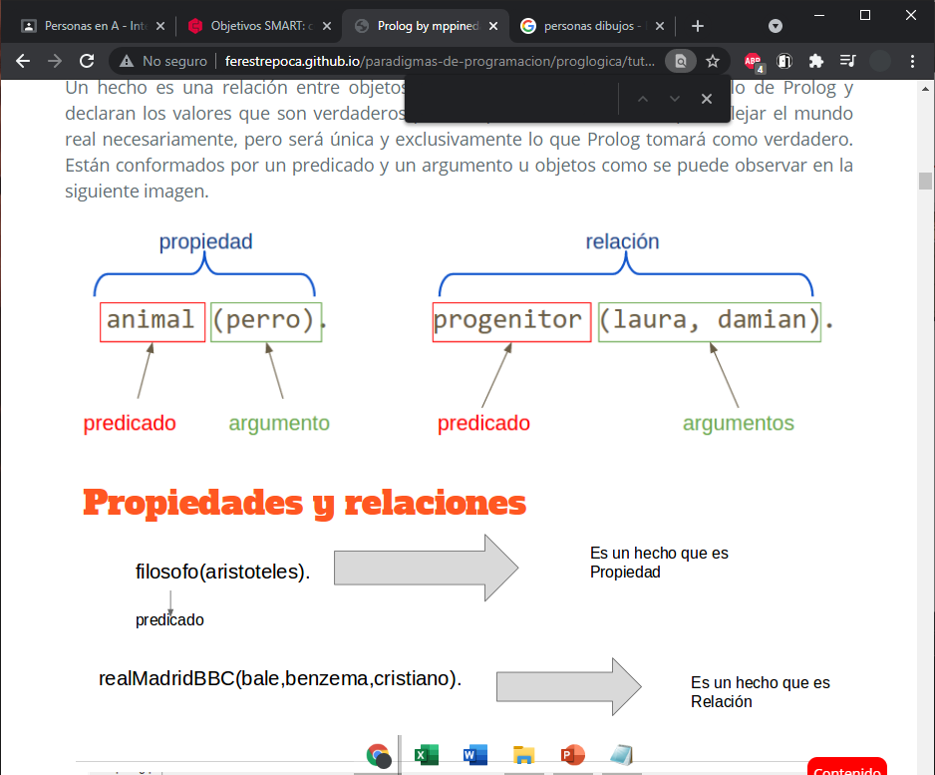
OBSERVACIONES IMPORTANTES DE NUESTRO GRUPO PARA TODOS
Los nombres de los hechos (predicado) deben iniciar con minúscula.
LA letra “Ñ” no lo reconoce adecuadamente
Los argumentos se escriben separados por comas, en minúscula y encerrados entre paréntesis.

Slide 4
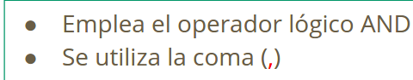
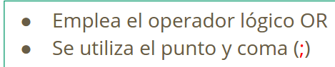
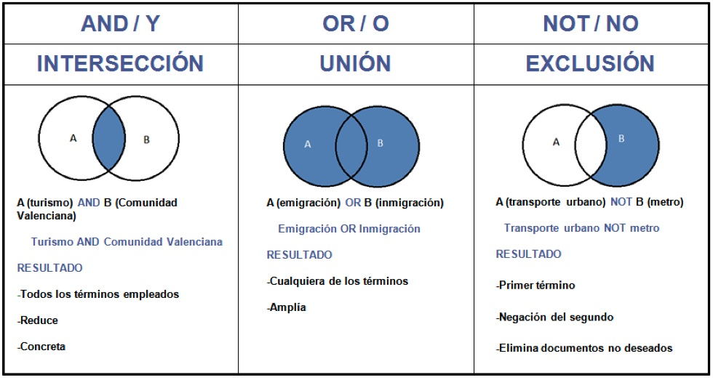
OBSERVACIONES IMPORTANTES DE NUESTRO GRUPO PARA TODOS

Slide 5
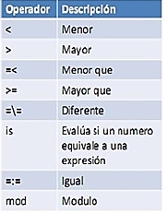
ULTIMA OBSERVACION
En prolog existen una gran variedad de operadores , pero los mas comunes son esto:

Slide 6
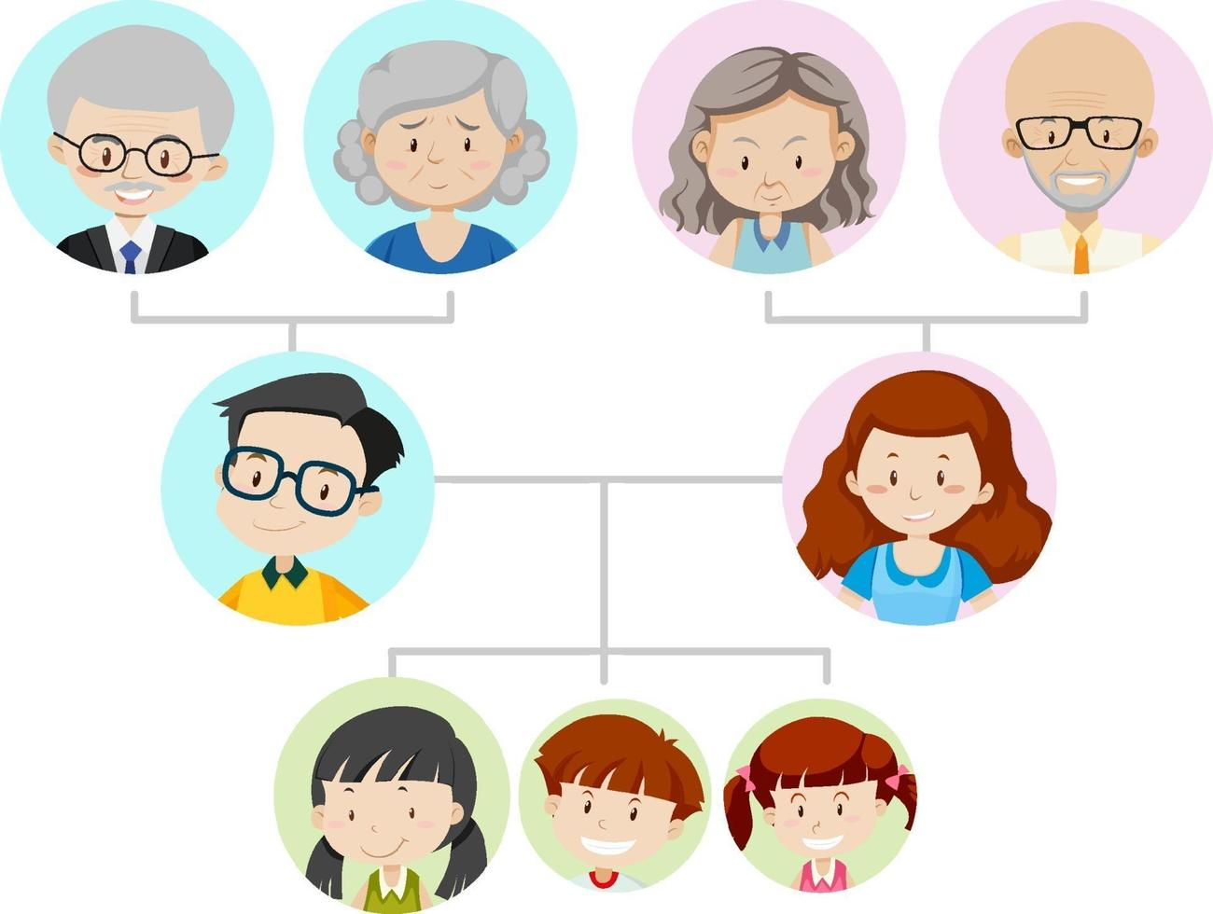
EJEMPLO (árbol genealógico)
Opinión: Es cierto que cada persona puede realizar sus reglas de diferente forma, pero tienen que ser excepcionales.
JUAN
MARIA
ARIANA
PEPE
LUISA

Slide 7
EJEMPLO (árbol genealógico)
CARLOS
TEFI
SANTI
JOSI
JUAN
MARIA
ARIANA
PEPE
LUISA

Slide 8
EJEMPLO HECHO POR OMAR (árbol genealógico)
DATOS GENERALES:
Hombre(juan).
Hombre(pepe).
Mujer(ariana).
Mujer(luisa).
Mujer(maría).
DATOS IMPORTANTES:
Progenitor(juan,ariana).
Progenitor(juan,pepe).
Progenitor(juan,luisa).
Progenitor(maria,ariana).
Progenitor(maria,pepe).
Progenitor(maria,luisa).
JUAN
MARIA
ARIANA
PEPE
LUISA

Slide 9
EJEMPLO (árbol genealógico)
DATOS GENERALES:
Hombre(juan).
Hombre(pepe).
Mujer(ariana).
Mujer(luisa).
Mujer(maría).
DATOS IMPORTANTES:
Progenitor(juan,ariana).
Progenitor(juan,pepe).
Progenitor(juan,luisa).
Progenitor(maria,ariana).
Progenitor(maria,pepe).
Progenitor(maria,luisa).
Reglas:
Padre(X,Y)= -hombre(X),progenitor(X,Y).
Madre(X,Y)= -mujer(X),progenitor(X,Y).
JUAN
MARIA
ARIANA
PEPE
LUISA

Slide 10
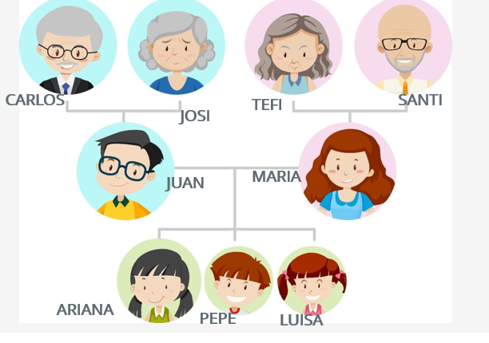
EJEMPLO (árbol genealógico)
Entonces si el árbol se vuelve mas grande ingresamos los datos:
De quien es hombre y mujer , y por ultimo el progenitor
la regla persiste es
Reglas:
Padre(X,Y)= -hombre(X),progenitor(X,Y).
Madre(X,Y)= -mujer(X),progenitor(X,Y).

Slide 11
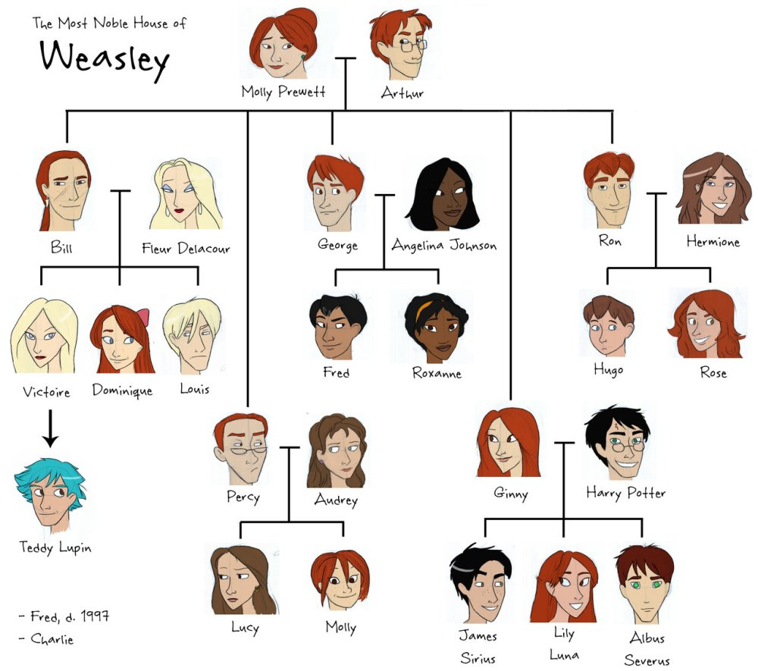
EJEMPLO (árbol genealógico)
Reglas:
Padre(X,Y)= -hombre(X),progenitor(X,Y).
Madre(X,Y)= -mujer(X),progenitor(X,Y).

Slide 12
EJEMPLO (árbol genealógico)
Reglas:
padre(X,Y):-hombre(X),progenitor(X,Y).
madre(X,Y):-mujer(X),progenitor(X,Y).
hermanos(X,Y):-progenitor(Z,X),progenitor(Z,Y), not(X==Y).
hermano(X,Y):-hombre(X),hermanos(X,Y).
hermana(X,Y):-mujer(X),hermanos(X,Y).
esposo(X,Y):-pareja(X,Y),hombre(X).
esposa(X,Y):-pareja(X,Y),mujer(X).
suegro(X,Y):-padre(X,Z),pareja(Y,Z).
suegra(X,Y):-madre(X,Z),esposos(Y,Z).
yerno(X,Y):-suegro(Y,X);suegra(Y,X),hombre(X).
nuera(X,Y):-suegro(Y,X);suegra(Y,X),mujer(X).
cuñados(X,Y):-((pareja(X,Z),hermanos(Z,Y));(pareja(Y,Z),hermanos(Z,X))).
cuñado(X,Y):-cuñados(X,Y),hombre(X).
cuñada(X,Y):-cuñados(X,Y),mujer(X).
abuelo(X,Y):-progenitor(Z,Y),padre(X,Z).
abuela(X,Y):-progenitor(Z,Y),madre(X,Z).
nieto(X,Y):-progenitor(Y,Z),progenitor(Z,X),hombre(X).
nieta(X,Y):-progenitor(Y,Z),progenitor(Z,X),mujer(X).
tio(X,Y):-progenitor(Z,Y),(hermano(X,Z);cuñado(X,Z)).
tia(X,Y):-progenitor(Z,Y),(hermana(X,Z);cuñada(X,Z)).
primo(X,Y):-progenitor(Z,X),progenitor(W,Y),hermanos(Z,W),hombre(X).
prima(X,Y):-progenitor(Z,X),progenitor(W,Y),hermanos(Z,W),mujer(X)

